Slide 1
Data Mining
Alejandro Palomino
Director Analytics COE en Belcorp

Slide 2
Material de clase
Ejemplo excel:
regression_example.xlsx (en teams)
Código:
https://colab.research.google.com/github/AlejandroPSJ2/DataMining_c4/blob/main/Clase4_regression_notebook.ipynb

Slide 3


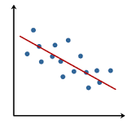
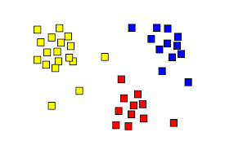
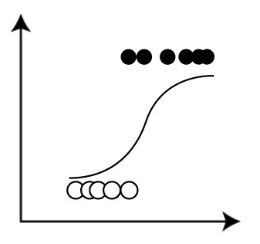
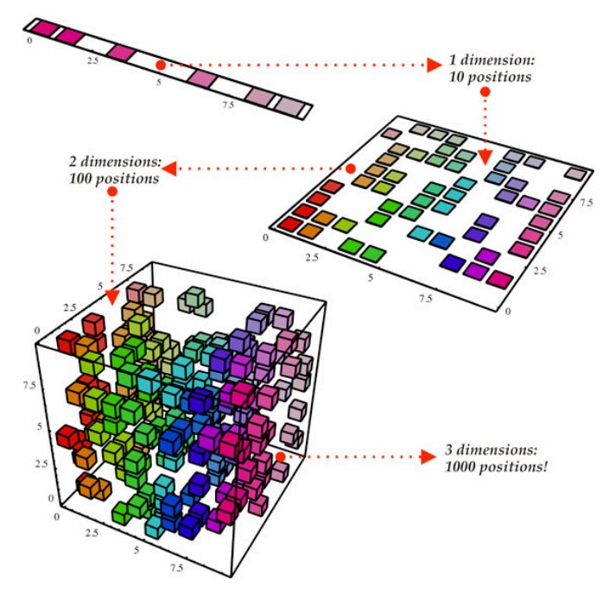
Plan del curso
4. Recapitulación y examen
1. Introducción a data mining
5. Técnicas de regresión
2. Técnicas de clustering
6. Técnicas de clasificación
3. Técnicas de reducción de dimensionalidad
7. Recapitulación y examen

Slide 4
Data mining
Técnicas supervisadas
Técnicas no supervisadas
Text mining
Regression
Classification
Recommender Systems
Clustering
Dimensionality reduction
Técnicas de Data Mining
Notes:
Algoritmos: Input => Output
Supervisadas: Output definido
No supervisadas: No se define output, el algoritmos mismo crea el output

Slide 5
Definición
La técnica de regresión busca estimar la relación funcional que existe entre una serie de variables “independientes” y una “dependiente”.
Independientes: AKA explicativas, regresores, predictoras, exógenas, son las variables que permiten explicar (o predecir) el comportamiento de la variable dependiente.
Dependiente: AKA endógena, es la variable que se busca explicar (o predecir)
Ejemplo: una función que busque explicar (o predecir) la altura de una persona:
Independiente: edad (X1), altura de los padres (X2), nivel nutricional en la infancia temprana (X3)
Dependiente: altura de la persona (Y)
Regresión: Y = A + B1*X1 + B2*X2* B3*X3 + e
Notes:
Resaltar que los Betas y el e son la clave del modelo. Existe un error porque no hay relación perfecta.

Slide 6






Línea de crédito
Gama de vehículo
Uso de APPs
Compras digitales
Edad
Venta en T+1
74
24
72
23
71
25
$1,000
$20
$300
$50
$800
$100
Dependiente
Independientes

Slide 7
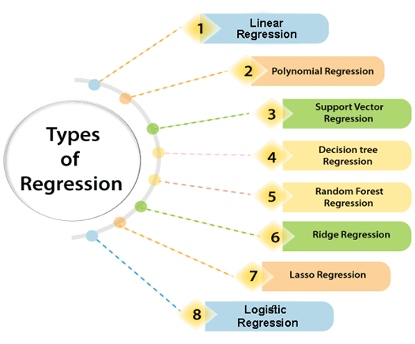
Algoritmos de Regresión
* El más básico

Slide 8
Técnica de regresión lineal
El algoritmo busca determinar “A” y los “B” de tal forma que minimicen el error “e” en la data disponible.
Regresión lineal: Y = A + B1*X1 + B2*X2* B3*X3 + e
¿Qué significa “A”?
¿Qué importancia tiene la magnitud y signo de “B” sobre la predicción de “Y”?
¿Se comprueba que “A” y los “B” minimizan los errores “e”?
Ver ejemplo en Excel
Notes:
Lineal: un crecimiento de X siempre tendrá el mismo impacto en Y

Slide 9
Técnica de regresión lineal
¿Qué significa “A”?:
Punto de partida de la curva
¿Qué importancia tiene “B” sobre la predicción de “Y”?
Signo: Indica si existe una relación positiva o negativa entre X e Y
>|1| : Velocidad de crecimiento de Y es mayor a velocidad de crecimiento de X
=|1| : Velocidad de crecimiento de Y es igual a velocidad de crecimiento de X
<|1| : Velocidad de crecimiento de Y es menor a velocidad de crecimiento de X
Magnitud: Betas mas altos implican una sensibilidad mayor de Y frente a X
Notes:
Lineal: un crecimiento de X siempre tendrá el mismo impacto en Y

Slide 10
Ejemplos en Python
Grupo Dataset Variable dependiente
GRUPO 1 Clase6_example2_fish.csv Weight
GRUPO 2 Clase6_example3_insurance.csv Charges
GRUPO 3 Clase6_example4_realstate.csv House Price
GRUPO 4 Clase6_example5_lifeexpectancy.csv Life expectancy (years)
GRUPO 5 Clase6_example6_winequality.csv Quality index

Slide 11
Ejemplos en Python
2 medidas clave:
P-values: Si es menor a 0.05 entonces la independiente tiene una relación significativa con la dependiente
Adjusted R-squared: Si es mayor a 60% es una ecuación que predice bien el comportamiento de la dependiente
2 ejercicios:
Interpretar Betas y p-values de cada variable
Simular una predicción del modelo

Slide 12
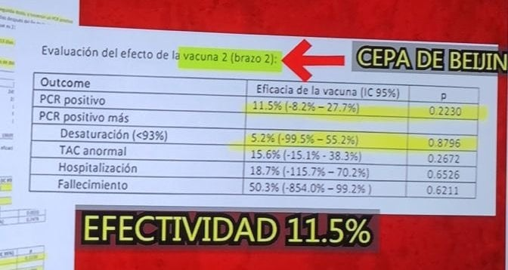
Bonus!

Slide 13
Supuestos de la regresión lineal
Supuesto 1: Relación lineal entre X e Y
Significado: Se asume que existe una relación lineal entre X e Y
¿Cómo testearlo y qué hacer?:
El modelo debería tener al menos 1 variable estadísticamente significativa (p-value menor a 0.05). Caso contrario se deben buscar otras X.
Se debe examinar visualmente la correlación entre las X significativas e Y.
Tentativamente, se deberían eliminar las X no significativas del modelo.
Notes:
Caso ejemplo: una relación entre x y x al cuadrado, va dar un B significativo pero esta equivocado

Slide 14
Supuestos de la regresión lineal
Supuesto 2: Los errores son aleatorios e independientes entre sí
Significado: Los errores de diferentes observaciones no deben estar relacionados entre sí. Esto es necesarios para que los “B” sean estables.
¿Cómo testearlo y qué hacer?:
Test de autocorrelación Durbin-Watson: si es mayor a 1, modelo está OK. Caso contrario, se debe poner modelo en diferencias (series de tiempo).
Test de multicolinealidad VIF: las X con VIF menor a 5 están OK, el resto deberían eliminarse (a criterio del modelador, es mejor eliminar las de peor p-value).
Notes:
Caso ejemplo: modelo de series de tiempo

Slide 15
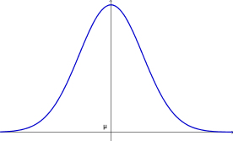
Supuestos de la regresión lineal
Supuesto 3: Los errores deben tener una distribución normal
Significado: Los errores deben tener una función de distribución del tipo normal con media cero:
¿Cómo testearlo y qué hacer?:
Test de Jarque Bera: Si el p-value de este test es <0.05 entonces se cumple el supuesto 3 y el modelo está OK
Test de Omnibus: Si el p-value de este test es <0.05 entonces se cumple el supuesto 3 y el modelo está OK
Notes:
Ejemplo, por alguna razón los errores tienen una varianza inclinada hacia algun lado, no dará estadísticas confiables

Slide 16
Supuestos de la regresión lineal
Supuesto 4: Los errores deben tener homocedasticidad
Significado: La varianza de los errores no depende de las X. Es decir, la varianza de los errores es constante.
¿Qué hacer?: Idealmente, usar Generalized Linear Model (GLM)
Notes:
Ejemplo: efectos estacionales

Slide 17
Ejercicio en clase
Reutilizar data de ejemplo de clase para testear el cumplimiento de los supuestos de la regresión lineal y luego mostrarlo en clase.
Ojo: en algunos casos deberán volver a correr el código cuando identifiquen que necesitan eliminar mas variables a fin de cumplir con los supuestos del algoritmo

Slide 18
Proceso de aplicación de algoritmo de regresión lineal
Formular / entender problema de negocio
Para cada modelo, explorar dataset disponible (df)
Limpiar features (missings / ordinales)
Transformar features (crear nuevos features)
Aplicar regresión lineal
Validar cumplimiento de los supuestos de la regresión lineal
Analizar p-values y luego interpretar Betas de “X” de cara a negocio
Convertir categóricas en dummies (eliminar 1 por cada categórica)
Establecer “teoría” de cuáles son los drivers y variables que explican “Y”
Definir “modelos” que se van a van a estimar
Consolidar resultados de todos los “modelos” y analizar resultados
En Python

